Slide 1
GELECEĞİ YAZAN KADINLAR
Android 201 – 2. Gün

Slide 2

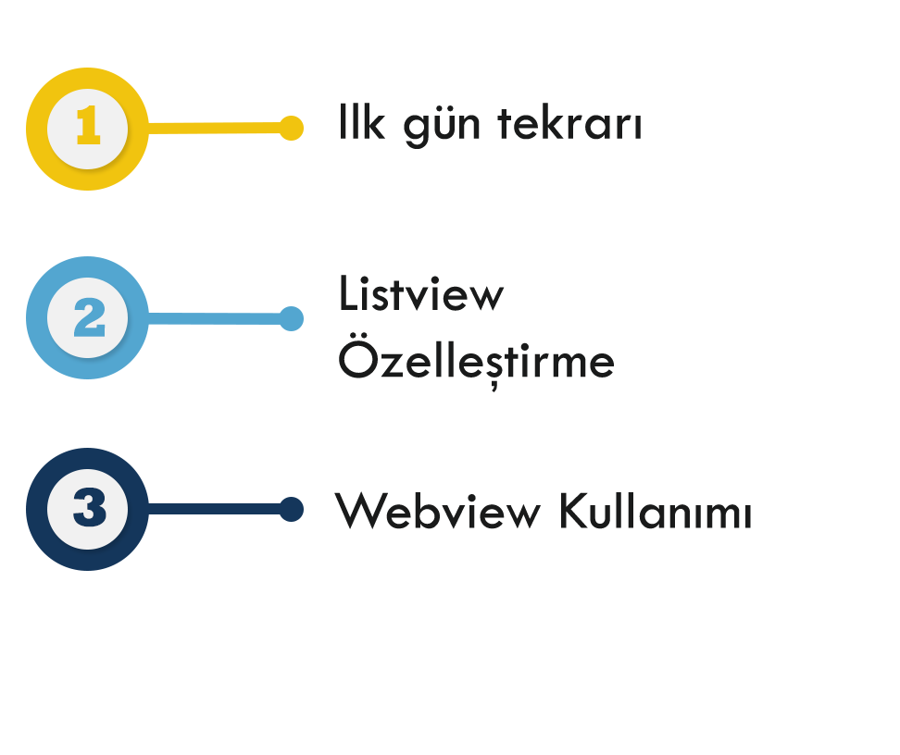
Android 201 - YOL HARİTASI

Slide 3
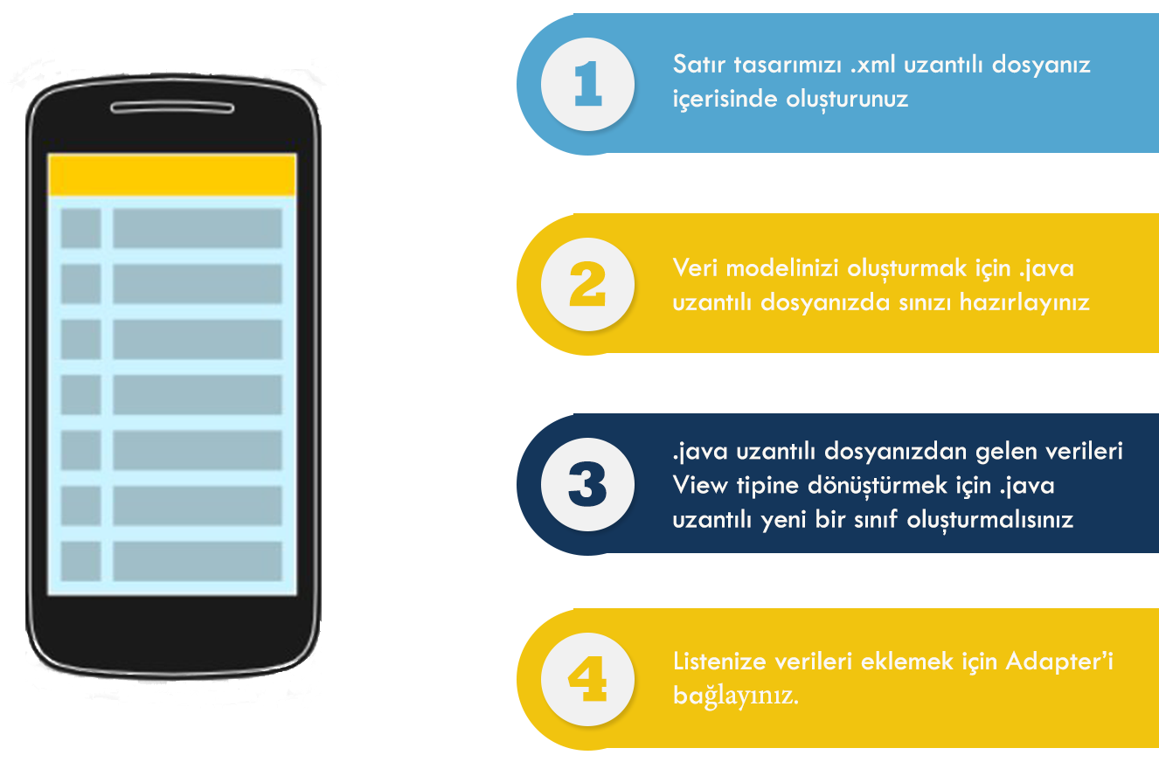
ListView Özelleştirme
ListView, her satırında bir TextView bulundurur. Bu sıradan bir ListView için geçerlidir.
İsterseniz her satırında daha farklı bir View düzeni kurabilirsiniz.

Slide 4
UYGULAMA
Notes:
En baştan yeni bir proje oluşturup, login ekranı tasarlayın.
Nasıl bir ekran olacağı hakkında bilgiyi bir sonraki slayttan gösterebilirsiniz.

Slide 5
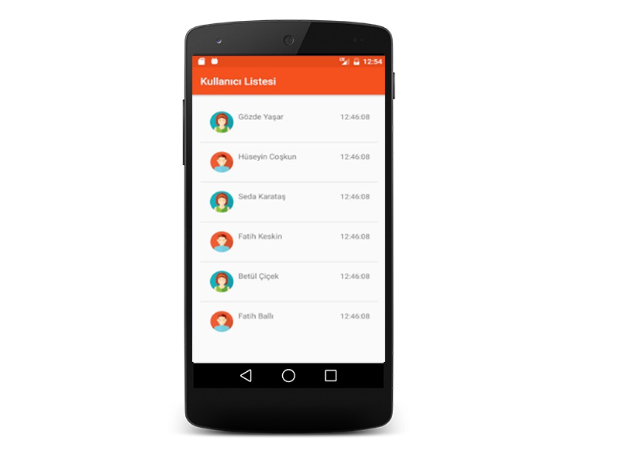
Kullanılacak Komponentler
ImageView
TextView
ListView
Notes:
https://gelecegiyazanlar.turkcell.com.tr/konu/android/egitim/android-301/listview-ozellestirme

Slide 6
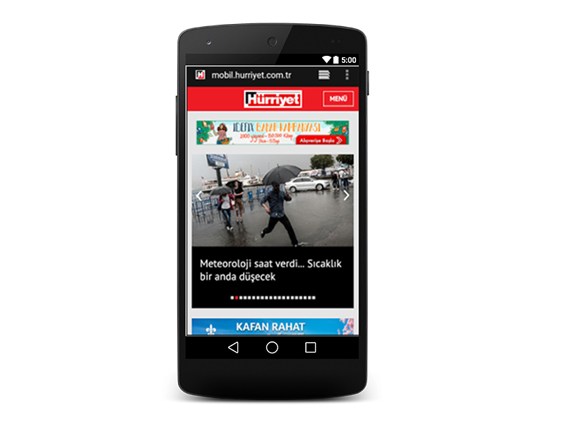
WebView
Kullanıcıyı uygulamayı kapatmadan
bir web sitesine yönlendirmek istiyorsanız,
WebView bileşeni size yardımcı olacaktır.
Notes:
Eğer uygulamamızda hibrid bir yapı varsa (örneğin belli sayfaları mobil uyumlu bir web sitesinden çağırıyorsak) ya da kullanıcıyı uygulamayı kapatmadan bir web sitesine yönlendirmek istiyorsak (örneğin bir haber uygulamasında tam haberi orjinal bağlantıdan gösterme), WebView bileşeni bize yardımcı olacaktır.
https://gelecegiyazanlar.turkcell.com.tr/konu/android/egitim/android-301/webview-kullanimi

Slide 7
UYGULAMA

Slide 8
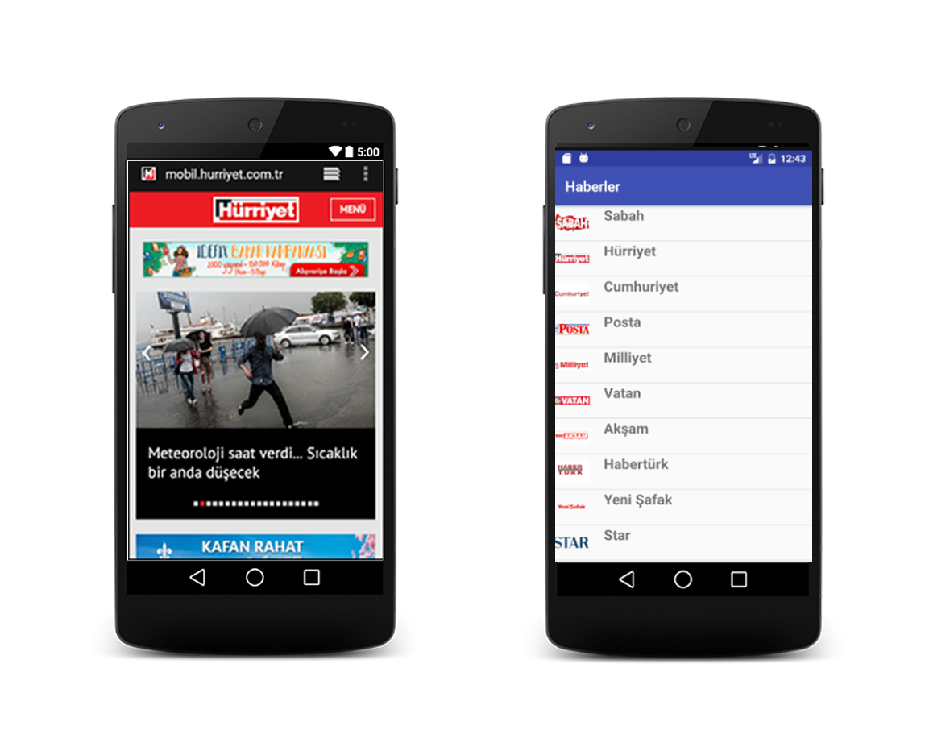
Kullanılacak Komponentler
Webview
ListView

